Slide 1



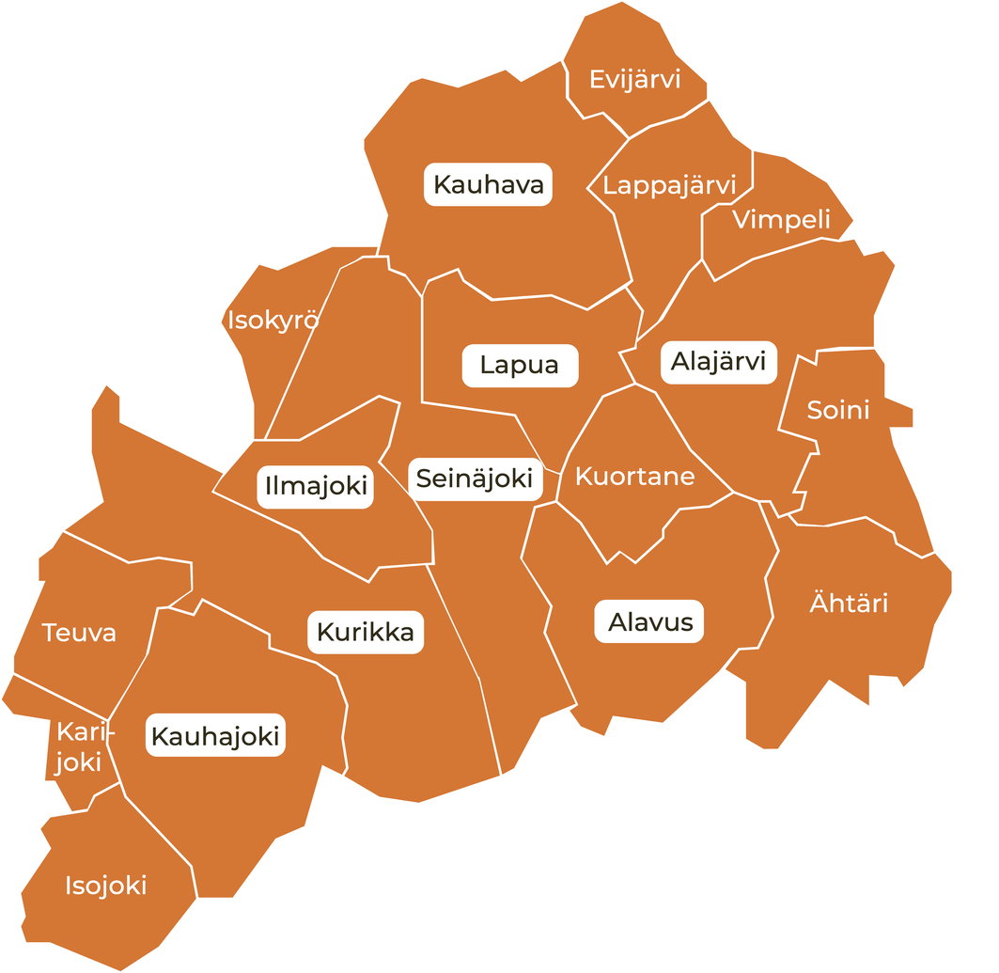
Hyvinvoiva Etelä-Pohjanmaa -hanke
Omaishoitajien tuen tarve ja palvelujen kehittäminen
- kysely Etelä-Pohjanmaalla​
11/2023 - 1/2024
Notes:
Etelä-Pohjanmaan hyvinvointialueen omaishoitajille tehtiin kysely tuen tarpeesta ja palvelujen kehittämisestä marraskuun 23 - tammikuun 24 välisenä aikana.
Kysely tehtiin Varsinais-Suomen hyvinvointialueen lomakepohjalle ja sitä olivat meidän omiin tarpeisiin kehittämässä Etelä-Pohjanmaan hyvinvointialueen lisäksi Hyvinvoiva Etelä-Pohjanmaa hanke, Tulevaisuuden sosiaali- ja terveyskeskus-hanke, Lakeuden omaishoitajat ry ja Invalidiliitto.
Kyselyn tulokset koostivat Hyvinvoiva Etelä-Pohjamaa hankkeesta Kirsi Mannila ja Anneli Riski

Slide 2
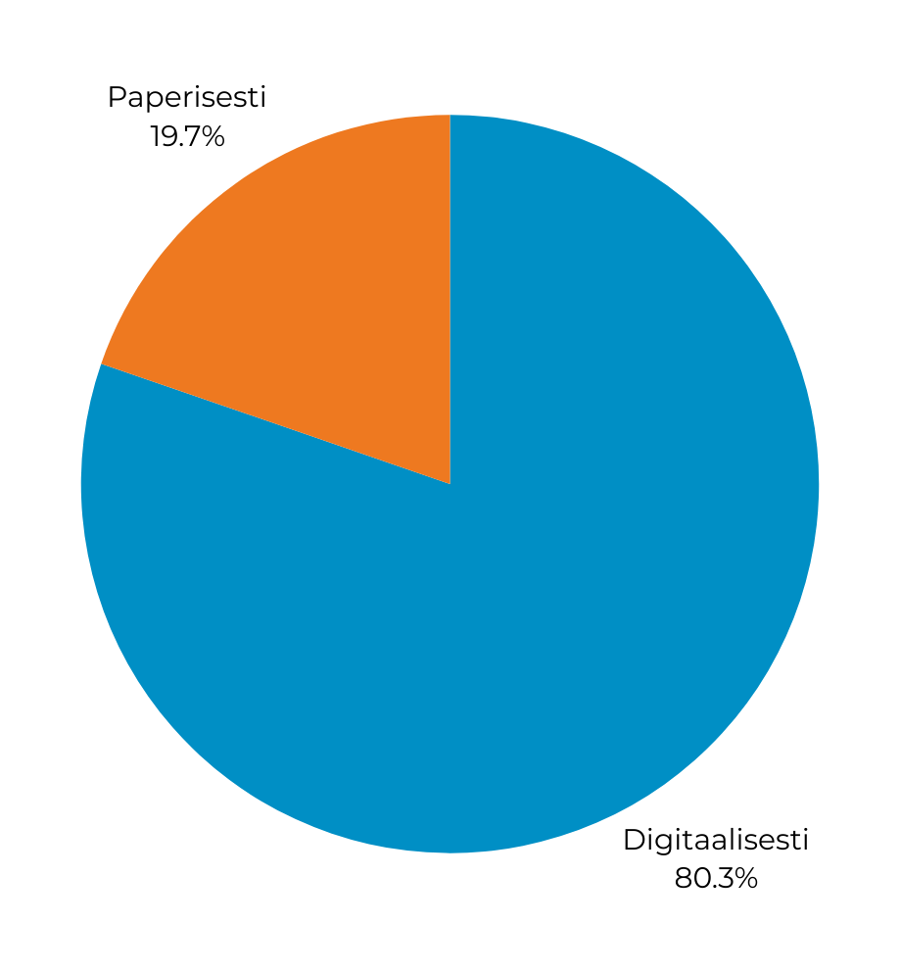
70 kappaletta
Vastauksia kyselyyn
N= 355
285 kappaletta
Notes:
Kyselyyn saapui 355 vastausta, joista digitaalisesti palautui noin 80%.

Slide 3

Hyvinvoiva Etelä-Pohjanmaa -hanke
Taustatiedot
Kysymykset 1-10
Notes:
Ensimmäiset kysymykset koskivat taustatietoja.

Slide 4
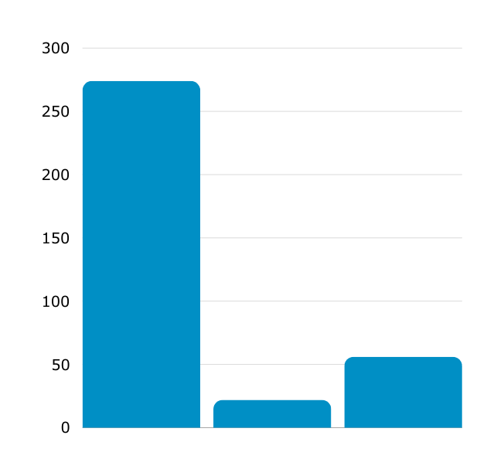
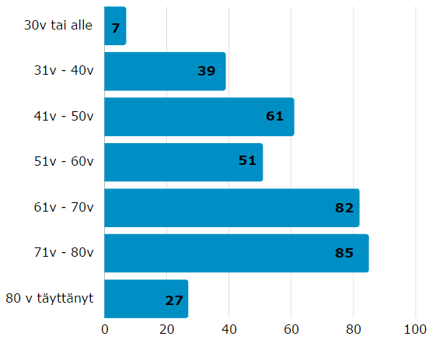
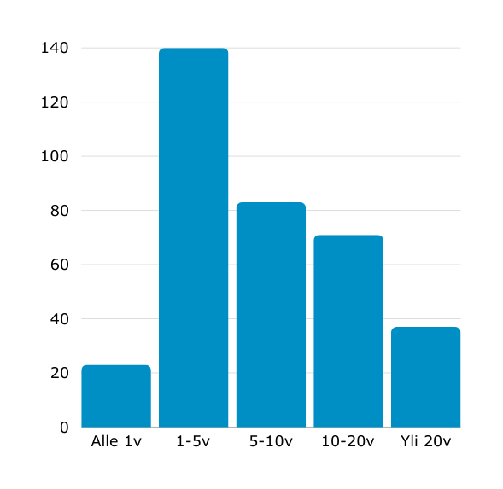
Omaishoitaja
Olen omaishoitaja
274
140
83
71
Hoidan läheistäni, mutta minulla ei ole sopimusta
37
56
23
22
Olen sijaishoitaja
Notes:
Kyselyyn vastanneista omaishoitajista yli 75 % oli naisia.
Vastaajista hieman alle puolet olivat iältään 61-80 vuotiaita.
Yli puolet vastanneista oli työelämän päättäneitä eläkkeellä olevia.
Toinen iso vastaajaryhmä oli päätoimisesti vielä työelämässä. Heitä oli hieman alle 30 prosenttia.
Työikäiset sekä lasten - ja nuorten omaishoitajina toimivat olivat myös hyvin edustettuina.
Etelä-Pohjanmaalla on vuoden 2022 tilaston mukaan 2425 sopimusomaishoitajaa.
Kyselyyn vastanneista yli 75% oli sopimusomaishoitajia.
Vastaajat edustivat siis n.12%:a sopimusomaishoitajista.
40 prosentilla vastanneiden hoitosuhde oli kestänyt 1-5 vuotta.
Omaishoitosuhteen kesto oli keskiarvoltaan 5-10vuotta.
Mutta huomattava määrä vastaajista oli toiminut omaishoitajana jo yli 20 vuotta.

Slide 5
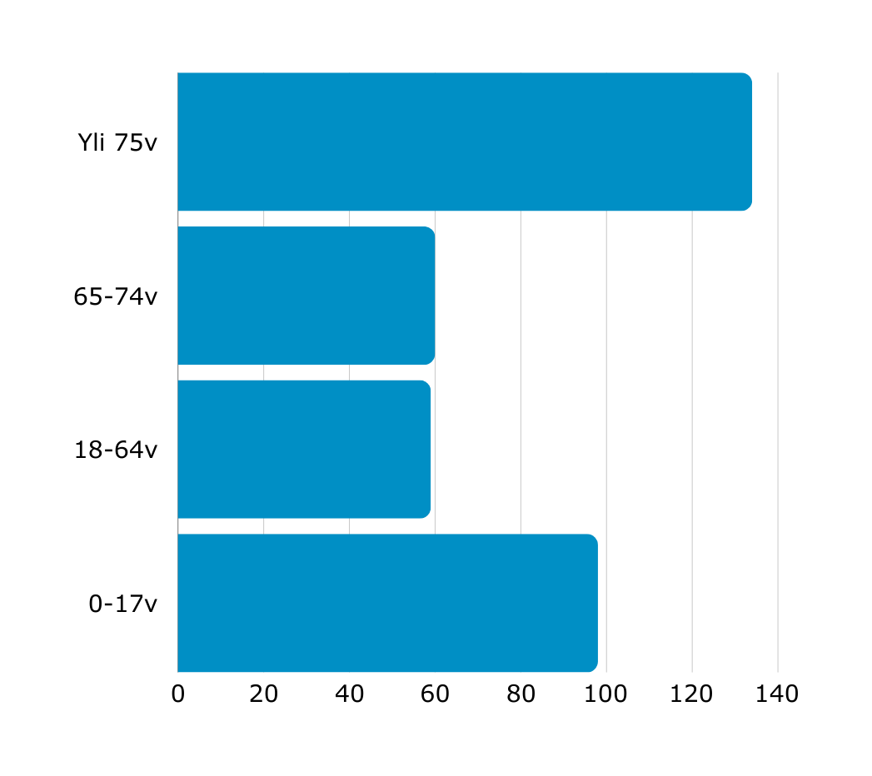
134
60
Hoidettava
59
98
Notes:
Reilusti yli kolmannes vastaajien hoidettavista oli yli 75-vuotiaita ja hieman alle kolmannes alle 17-vuotiaita.
Suurin osa heistä asui Seinäjoen, Kauhajoen ja Kurikan alueilla. Vähiten Soinissa, Kuortaneella ja Lappajärvellä.
Yli 75% vastaajista asui samassa taloudessa yhdessä hoidettavan kanssa.

Slide 6

Hyvinvoiva Etelä-Pohjanmaa -hanke
Hoitajan hyvinvointi ja jaksaminen
kysymykset 11-17​
Notes:
Seuraavilla dioilla kerrotaan kyselyn tuloksia hoitajien hyvinvointiin ja jaksamiseen liittyen.
Kysely tuotti arvokkaan aineiston, jolla omaishoitajien ääni ja näkemykset saatiin tuotua hyvin esille.
Tässä mm erään vastaajan kokemus omaishoitajuudesta:
"Kotona annettava hoito on parasta, niin kauan kun hoitaja jaksaa. Omaishoitaja hoitaa läheistään rakkaudesta eikä rahasta. Kiitos tulee hyvistä yhdessäolon hetkistä ja pienistä arkisista asioista."
Kiitos kaikille vastaajille omaishoitajuuden arjen kuvaamisesta ja kokemuksien jakamisesta!

Slide 7
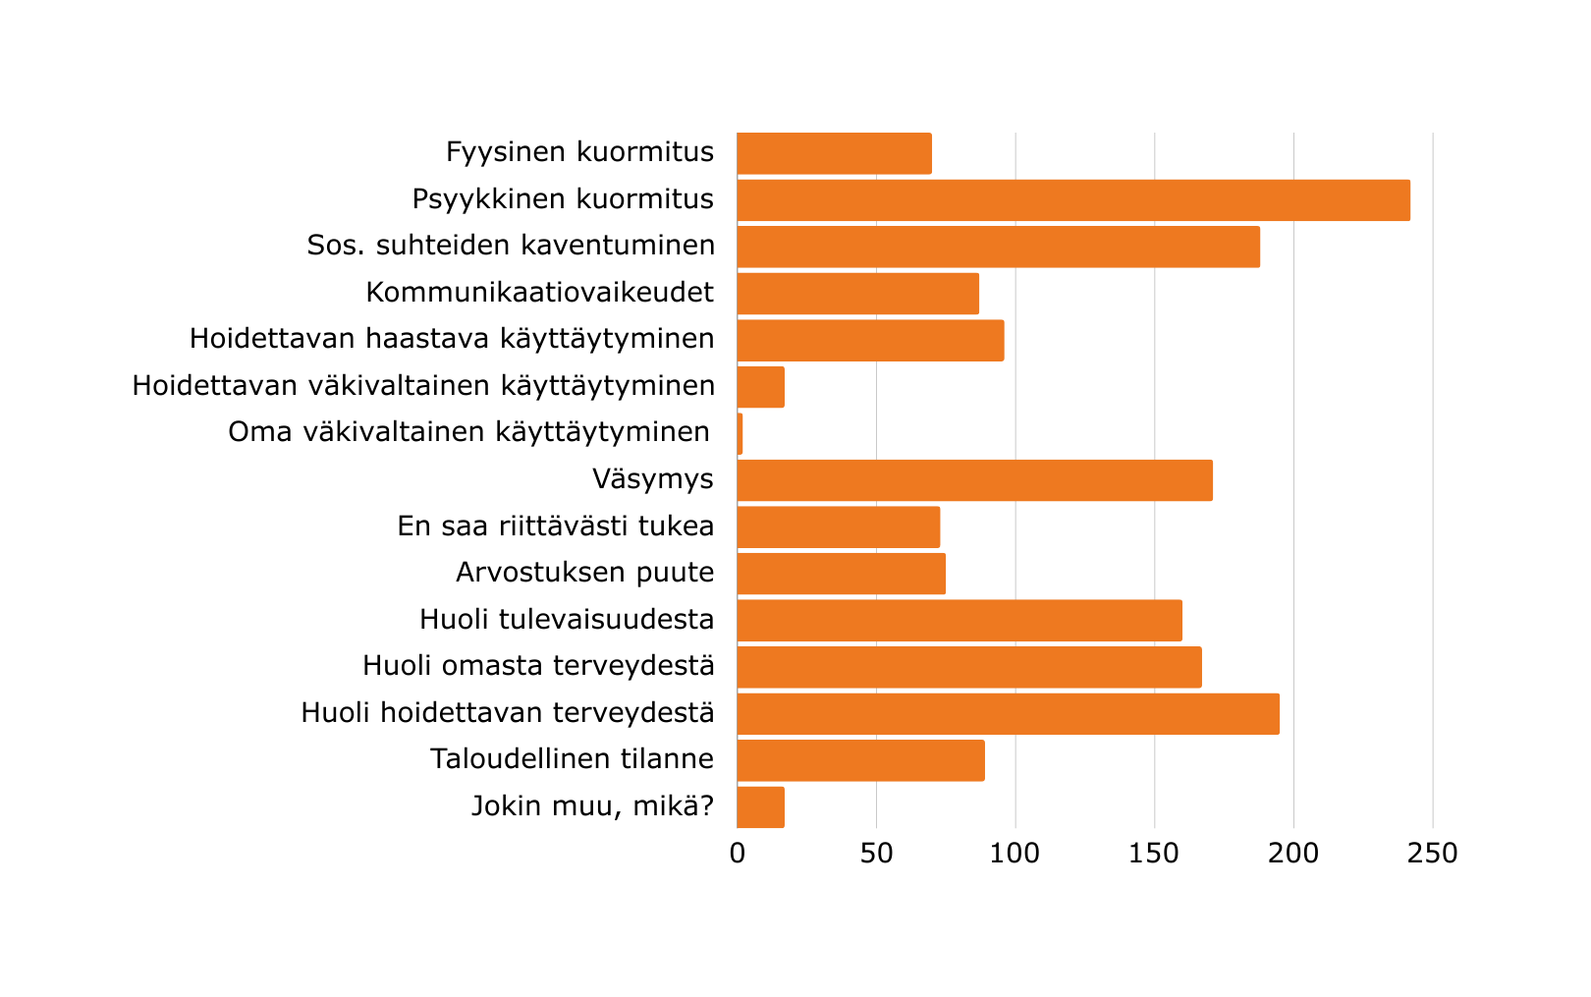
Jaksamista
heikentävät
tekijät/asiat
Notes:
Jaksamista heikentävinä tekijöinä nousivat esille psyykkinen kuormitus, väsymys, sosiaalisten suhteiden kaventuminen
ja huolet; hoidettavan ja omasta terveydestä sekä tulevaisuudesta.
Psyykkinen kuormitus koettiin selvästi fyysistä kuormitusta isommaksi tekijäksi.
Taloudellinen tilanne ja fyysinen kuormittuneisuus näkyivät kyselyssä merkittävinä lukuina, mutta silti yllättävän pieninä suhteessa siihen, kuinka paljon avoimissa kysymyksissä kritisoitiin omaishoidon palkkioiden riittämättömyyttä ja hoidon vaativuutta.
Kohdassa Jokin muu, mikä koettiin jaksamista heikentäviksi tekijöiksi mm. se, ettei työelämä noteeraa juurikaan omaishoitajan roolia, muut läheiset eivät ymmärrä tilannetta ja sijaista ei meinaa löytyä.

Slide 8
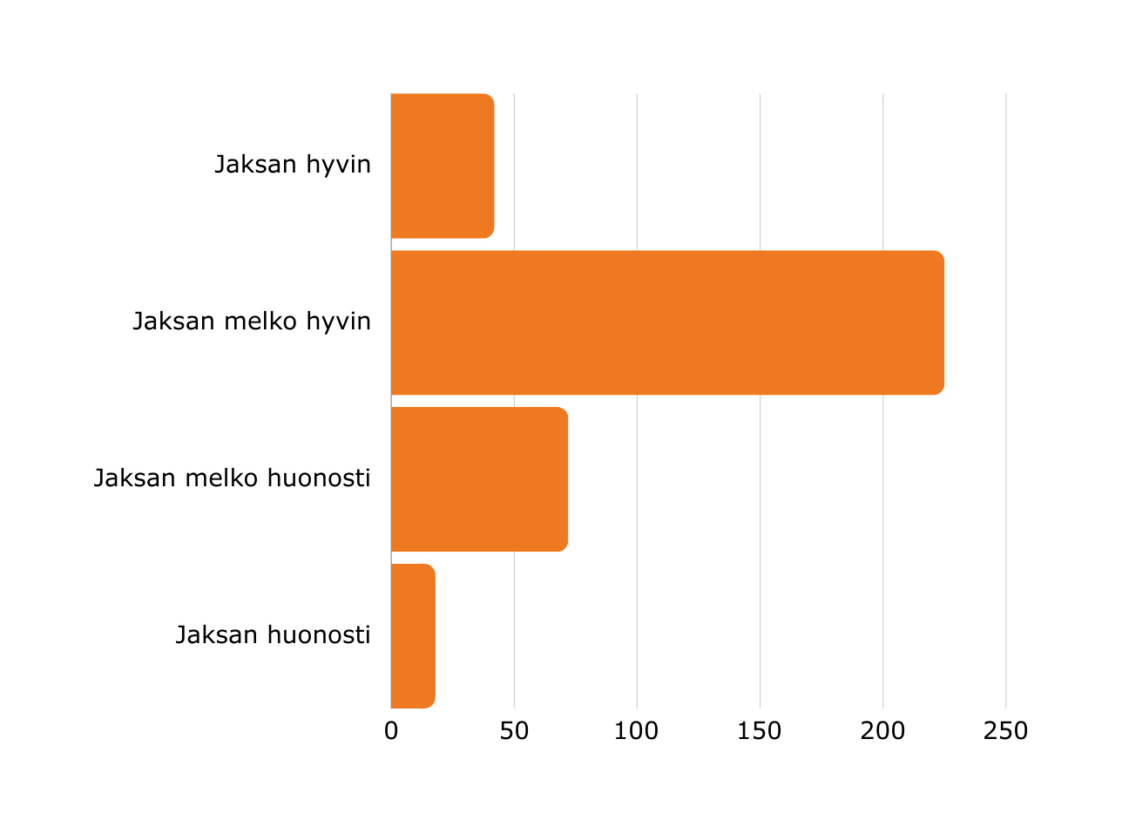
42
Oma jaksaminen
tällä hetkellä
225
72
18
Notes:
76 prosenttia omaishoitajista kokee jaksavansa hyvin tai melko hyvin.
Avoimissa vastauksissa vastaajat kuvailivat omaa jaksamistaan suorilla lainauksilla muun muassa seuraavasti:
"On etuoikeus olla oman lapsensa omaishoitaja."
"Kun huomaan että hoidettavan vointi ajoittain parempi ♡"
"Ystävillä sama tilanne, saa jakaa ajatuksia."
Toisaalta vastauksista tuli myös ilmi, että omaishoitajien voimavarat ovat vähissä ja hoitamiseen ei saa tarvittavaa tukea.
Suoria lainauksia siitä, mikä saa jaksamaan melko huonosti tai huonosti seuraavassa :
"Oma elämä jää elämättä."
"Muiden omaisten välinpitämättömyys ja ymmärtämättömyys hoidon vaativuudesta."
"Hoidon sitovuus."

Slide 9
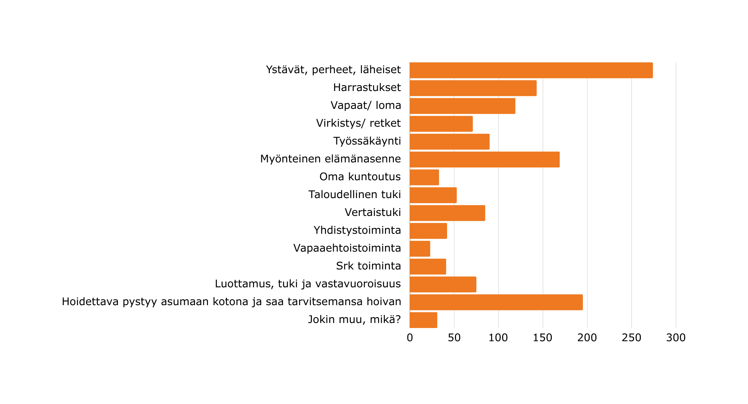
Voimavaroja
ja auttaa
jaksamaan
omaishoitajana
Notes:
Voimavaroja eniten omaishoitajuuteen vastaajien mielestä tuo:
Ystävät, perhe, läheiset,
myönteinen elämänasenne ja se, että
hoidettava pystyisi asumaan kotona mahdollisimman pitkään ja saa tarvitsemansa hoivan.
Jaksamiseen vaikuttavana tärkeänä tekijänä nähtiin myös se, että saa omaa aikaa ja voi harrastaa, ettei oma elämä katoa mihinkään.
Kohdassa jokin muu, mikä voimavaroina useimmiten nostettiin esille uskonnon ja liikunnan merkitys sekä rakkaus hoidettaviin.
Rakkaudesta hoidettaviin suora lainaus:
"Olen "velkaa" äidilleni"

Slide 10
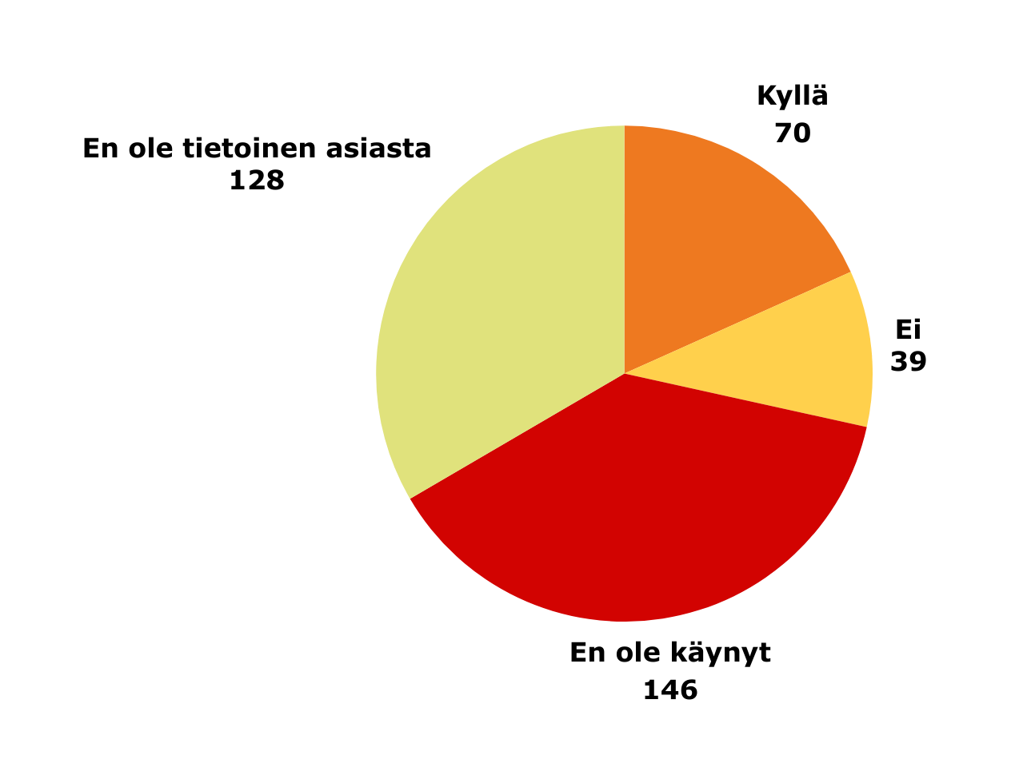
Koetko omaishoidon lakisääteisten hyvinvointi- ja terveystarkastusten tukevan jaksamistasi?
Notes:
"Hyvinvointialueen sopimusomaishoitajille järjestetään mahdollisuus hyvinvointi- ja terveystarkastukseen. Omaishoitajien hyvinvointi- ja terveystarkastukset toteutuvat alueen aikuisneuvoloissa. Työterveyshuolto on ensisijainen työssäkäyville omaishoitajille hyvinvointi- ja terveystarkastuksen toteuttamiseksi.”
Lähde: Hyvinvointialueen omaishoidon toimintaohje
Kysymykseen ovat vastanneet myös ne 56 omaishoitajaa, joilla ei ole sopimusta omaishoitajuudesta ja eivät sen myötä ole oikeutettuja hyvinvointi- ja terveystarkastukseen.
Tämä vaikuttanee siihen, että kyselyyn vastanneista usealla omaishoitajalla ei ollut tietoa terveystarkastuksista.
Syyksi ilmeni ohjauksen ja tiedon puute.
Yhtä useat eivät olleet käyttäneet terveystarkastuksen mahdollisuutta.

Slide 11
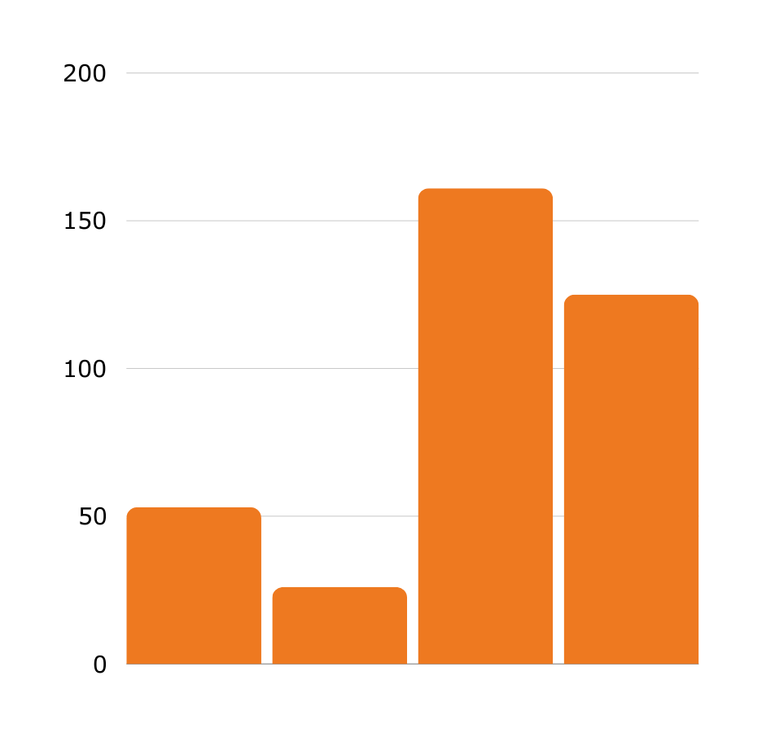
Koetko omaishoitajan
valmennuksen ja
koulutuksen
tukevan jaksamistasi?
161
125
53
26
Kyllä
En
En ole
käyttänyt
En ole
tietoinen
Notes:
Hyvinvointialueen toimesta omaishoidon valmennuksen ja koulutuksen järjestäminen on ollut puutteellista.
Hyvinvoiva Etelä-Pohjanmaa - hankkeen yhtenä hanketavoitteena on suunnitella omaishoitajien koulutus- ja ohjausmateriaali ja tukea sen käyttöönottoa.
Tämä kysely on toteutettu, jotta koulutuksen ja ohjauksen sisältö tulisi vastaamaan omaishoitajuuden tarpeita.
Kyselyssä tuli odotetusti ilmi, että valmennuksiin ja koulutuksiin ei ole osallistuttu eikä niistä ole oltu tietoisia.
Etelä-Pohjanmaan alueen omaishoitajayhdistykset ovat järjestäneet valmennuksia ja kursseja, joltain osin yhteistyössä hyvinvointialueen kanssa.

Slide 12

Minkälaisia valmennuksia ja koulutuksia koet tarvitsevasi?
Tiedon tarve:
  Tuet
  Sairaanhoidolliset valmiudet
  Ergonomia
  Apuvälineiden info/ hankinta / vuokraaminen
  Kelan hakemukset
  Sosiaalietuudet
  Asioiden eteneminen ja asiointivinkit
  Apu, palvelut ja tukimuodot
  Pukeminen, pesut ja siirtymät
  Toiminnot ja oikeudet
  Fyysinen ja psyykkinen balanssi
  Ravinto
  Lakisääteiset hyvinvointi - ja terveystarkastukset
  Kommunikaatio
  Mihin ottaa yhteyttä
Top 10 teemat:
  Virkistystä
  Lomaa
  Irtiottoja arjesta
  Tukea arkeen
  Sisaruustoimintaa
  Oman jaksaminen tukemista
  Henkistä tukea
  Taloudellista apua
  Vertaistukea
  Tietoa
Notes:
Kyselyssä saatiin hyviä ajatuksia järjestettävien valmennusten ja koulutusten sisältöihin.
Tiedon tarpeissa mainittiin erityisesti taloudelliset tuet ja etuudet, ergonomiaan liittyvät ohjeistukset, terveystarkastukset sekä käytännön asioihin toivottiin konkreettisia neuvoja mm tiedonkulkuun ja asiointikanaviin sekä kehen ja miten olla yhteydessä.

Slide 13
Miten sinun jaksamistasi hoitotehtävissä voisi tukea?
Tietoa ja infoa:
  mitä tarkoittaa olla omaishoitaja
  mihin on omaishoitajana oikeutettu
  tukiportaat - hakemukset
  omaan jaksamiseen
  joustoratkaisut
  arjenvinkit
  irtautua arjesta - luennot
  hoitoon liittyvät - luennot
  “selviytymistarinoita”
  sairauksiin, lääkitykseen ja kuntoutukseen
Taloudellinen apu
Loma/ vapaa/ intervalli
Apu/ tuki / tukihlö
Keskustelu
Virkistys
Palveluseteli
Tieto/ info
Notes:
Omaishoitajat esittivät toiveita miten heidän jaksamistaan voisi tukea.
Ensisijaisiksi toiveiksi vastauksissa nousi taloudellinen apu, lakisääteisten vapaiden järjestyminen ja henkinen tuki.
Palveluseteli nousi usein kyselyssä esille. Palveluseteli on ollut Etelä-Pohjanmaalla käytössä eri tavoin eri alueella. Sen käytön joustavuutta, kohdentumista erilaisiin palveluihin ja jatkoa toivottiin. Tulevaisuudessa palvelusetelin olisi tarkoitus olla käytössä koko hyvinvointialueella. Määrittely on vielä käynnissä.
Tietoa ja informaatiota toivottiin omaishoitajuudesta ja omaishoitajan oikeuksista, vinkkejä arkeen ja arjesta irtautumiseen.
Kuunteleminen koettiin merkitykselliseksi, tässä siitä esimerkkejä:
"Joku ymmärtäisi. Kukaan ei kysy miten voin."
"Kohtaamalla inhimillisesti ja ymmärtävästi, kuunnellen minuakin."

Slide 14

Hyvinvoiva Etelä-Pohjanmaa -hanke
Tuki ja palvelut
Kysymykset 18-36
Notes:
Seuraavassa osiossa tarkastellaan vastaajien kokemuksia tuen ja palveluiden määrästä ja riittävyydestä.
Lopuksi esitetään yhteenveto vastaajien antamasta palautteesta omaishoitoon ja omaishoidonpalveluihin liittyen.

Slide 15
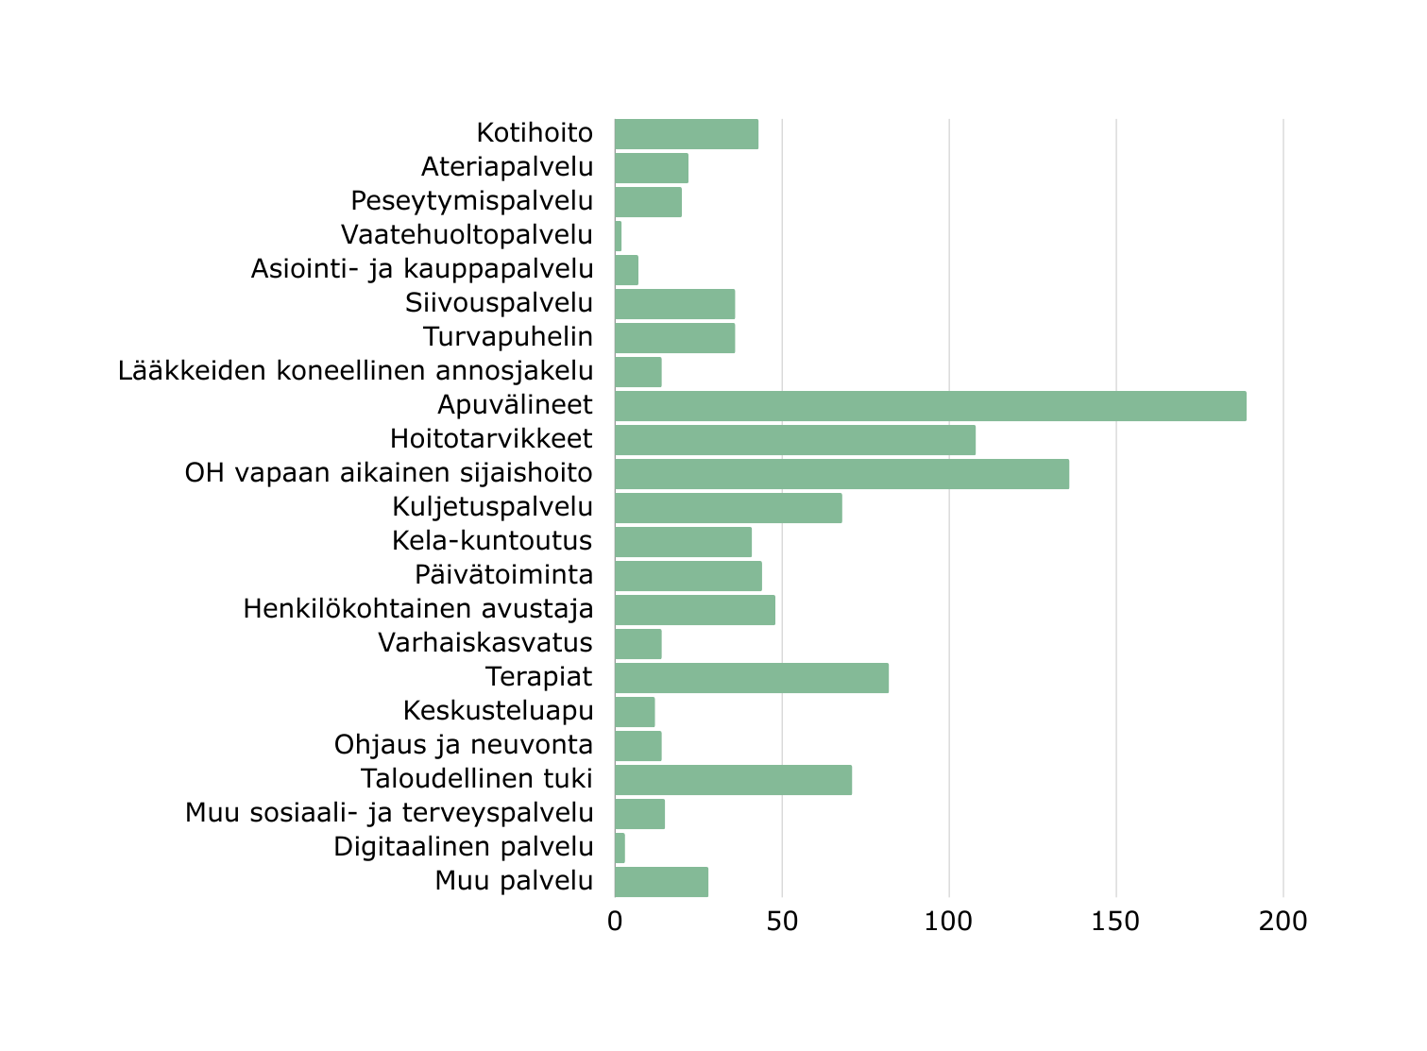
Hoidettavan palvelut tällä hetkellä
Notes:
Palvelujen riittävyyteen otti kantaa vain noin 1/3 osa vastaajista.
Mielipiteet jakautuivat hyvin tasaisesti riittävyyden ja riittämättömyyden välillä.
Usean vastaajan oli myös vaikea arvioida palvelujen riittävyyttä, jonka vuoksi "en osaa sanoa" vastauksia esiintyi myös saman verran.
Yleisimmin käytössä olevat palvelut olivat
apuvälineet, omaishoitajan vapaan aikainen sijaishoito ja hoitotarvikkeet.
Apuvälineistä eniten käytössä oli rollaattori ja pyörätuoli.
Hoitotarvikkeista selkeästi yleisin oli vaipat.
Nämä osaltaan jo kertovat hoidettavan hoitotyön raskaudesta ja vaativuudesta.
Seuraavat kolme yleisintä käytössä olevaa palvelua olivat terapiat, taloudellinen tuki ja kuljetuspalvelu.

Slide 16
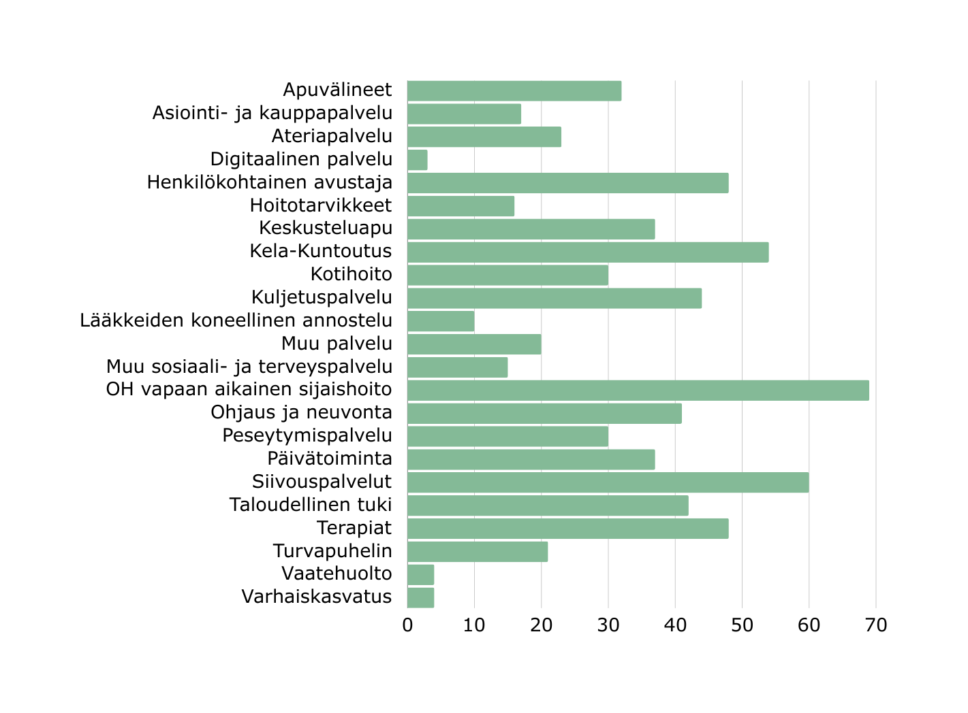
Mitä palveluja toivoisit hoidetta-vallasi olevan?
Notes:
Omaishoitajan lakisääteisen vapaan aikaisen sijaishoidon järjestymistä toivottiin eniten, vaikka se on myös yksi yleisimmistä käytössä olevista palveluista.
Tämä vahvistaa sitä tavoitetilaa, että sijaishoidon palvelut tulisi olla järjestettynä niin, että ne olisivat tosiasiallisesti kaikkien käytettävissä.
Omaishoitajan vapaan järjestämiseen, saatavuuteen ja joustoon toivottiin parannusta.
Yleisesti toivottuja palveluja olivat myös siivouspalvelu, kela-kuntoutus, henkilökohtainen avustaja ja terapiat.
Muita toiveita ja tarpeita joita omaishoitajat mainitsivat olivat mm.
- diagnoosi tulisi ajallaan
- sopimus omaishoitoon
- tsemppaamista
- vertaistukea
- vahvempaa turvaverkkoa koko perheelle.
Eräiden vastaajien terveiset:
"Omaishoito on raskasta ja heille kuuluu kunnon korvaus, tuki ja neuvonta. Asioiden pitää toimia koko ajan !"
"Kaikilla ei ole perhe, sukulaiset tai ketään, joka voi päivällä auttaa. Ihmiset on töissä, paitsi omaishoitajat jotka hoitavat loppuun asti".

Slide 17

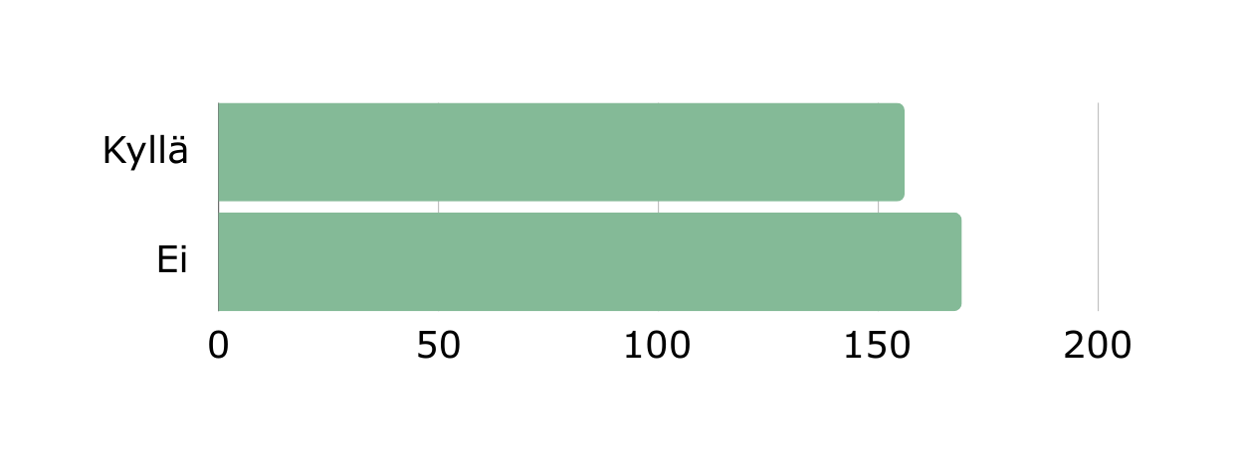
“Säännöllisen keskusteluavun tarjoaminen olisi todella tärkeää, matalan kynnyksen palveluita!”
“Ilmoitukset avusta on ennakoitava mieluiten kolme viikkoa ennen. Se ei onnistu.”
Vastaavatko hyvinvointialueen omaishoitajille suunnatut palvelut ja tukimuodot tarpeitasi?
156
169
Notes:
Vastaajien palaute hyvinvointialueen palveluiden ja tukitarpeiden vastaavuudesta jakautui melko tasan "tyytyväisiin ja tyytymättömiin".
Tyytymättömyys liittyi palveluiden, tiedon ja taloudellisen tuen puutteeseen ja riittämättömyyteen.
Palvelujen järjestämisen ja tiedonkulun koettiin huonontuneen hyvinvointialueelle siirryttäessä.

Slide 18
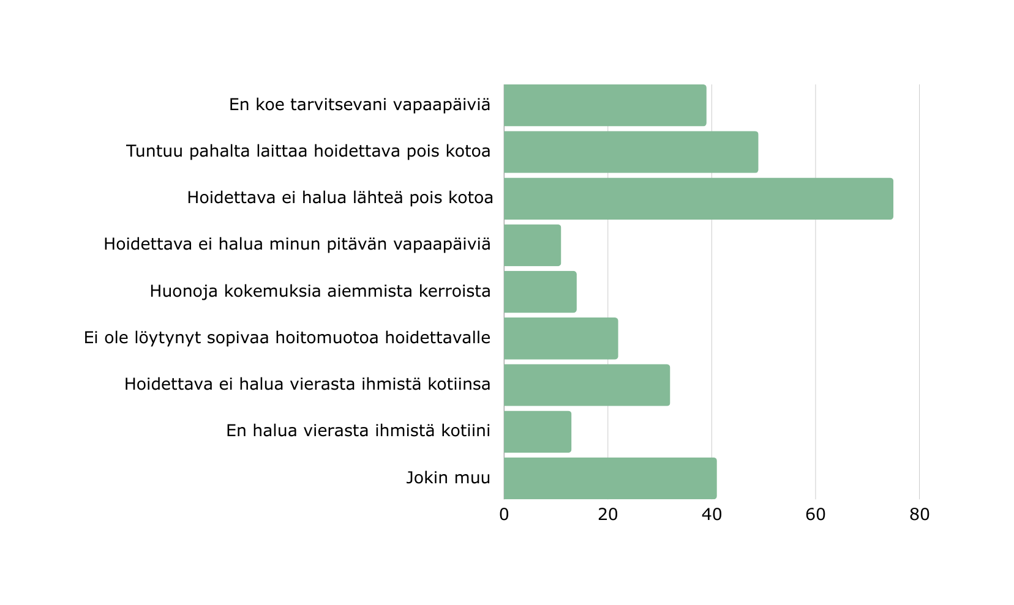
Omaishoidon lakisääteiset vapaat
Notes:
Lakisääteisiin vapaisiin ovat oikeutettuja sopimuksen tehneet omaishoitajat, 2-3 päivää kuukaudessa.
Hyvinvointialueen omaishoidon toimintaohjeen mukaan:
"Omaishoitajan lakisääteisen vapaan järjestämistapa sovitaan yksilöllisesti ja kirjataan hoito- ja palvelusuunnitelmaan.
Lakisääteiset vapaat järjestetään hyvinvointialueella sijaishoitajan avulla toimeksiantosopimuksella, ympärivuorokautisena perhehoitona tai lyhytaikaisena palveluasumisena."
Vastaajista yli 50% ei käytä omaishoitajan lakisääteisiä vapaita.
Suurimpana syynä olla käyttämättä lakisääteisiä vapaita vastaajat mainitsivat sen, että hoidettava ei halua lähteä pois kotoa. Yleinen syy oli myös se, että tuntui pahalta laittaa hoidettava pois kotoa tai että omaishoitaja ei kokenut tarvitsevansa vapaapäiviä.
Kyselyssä saatiin myös paljon muita syitä, joita ei vastausvaihtoehdoissa tarjottu. Tällaisia olivat mm se, että ei ole sopivaa tai riittävää palvelua, ei ole sopimusta omaishoidosta ja että vapaapäivät ovat maksullisia, hankalia ja kuormittavia järjestää.

Slide 19
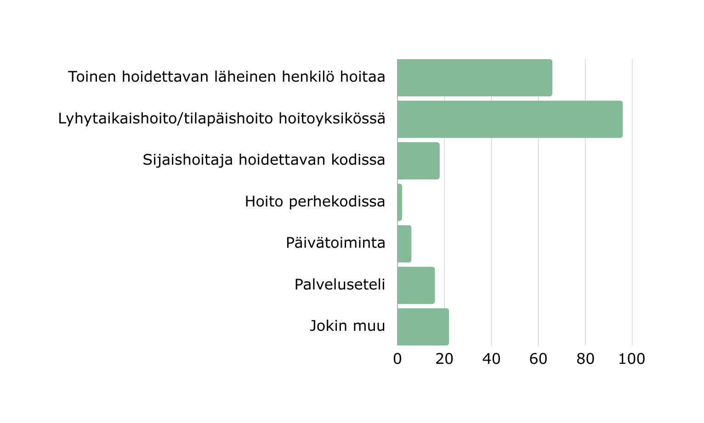
Kysymys sopimusomaishoitajille
Hoidettavan hoidon järjestyminen lakisääteisten vapaiden aikana
Notes:
Omaishoitajat jotka käyttävät lakisääteisiä vapaita,
on hoidettava yleisimmin lyhytaikaishoidossa tai hoidettavan läheinen hoitaa kotona.
Kohdan jokin muu, mikä? vastausten perusteella vapaiden järjestämiseksi oli käytössä monenlaisia yksilöllisiä ratkaisuja, mm. itse ostettu palvelu, vuorohoitojärjestelyt sekä erilaiset palvelusetelivaihtoehdot.

Slide 20
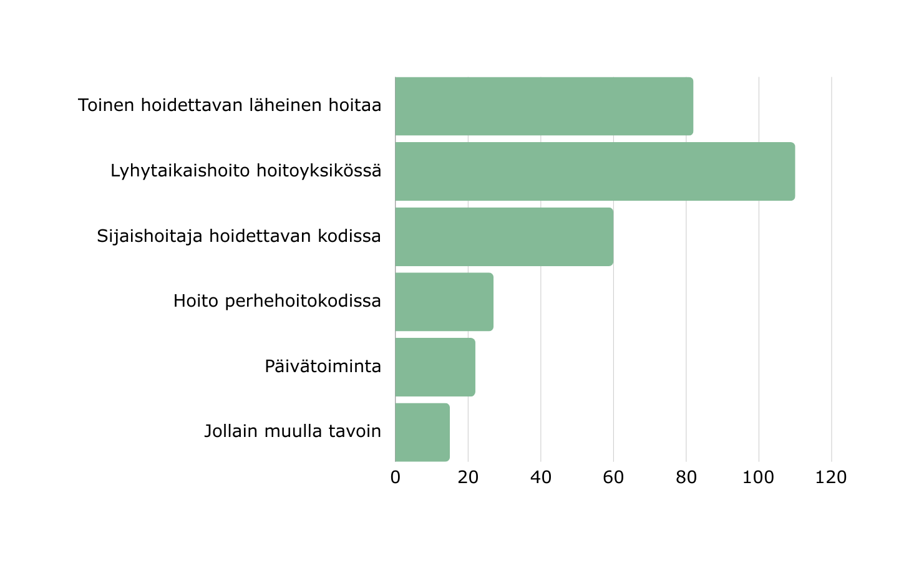
Miten toivoisit hoidettavasi hoidon järjestettävän vapaiden aikana
Kysymys sopimusomaishoitajille
Jollain muulla tavoin, miten?
  Avustaja kotona
  Tukiperhe
  Hoidettavan toiveiden mukaan
  Sijaishoitona kodin omaisessa ympäristössä niin ettei hoitajat vaihdu koko ajan
  Hoitopaikka lapsille
  Sijaishoitaja tulisi kotiin
  Lapset olisivat apuna, mutta ovat kiireisiä
  Toinen läheinen sijaishoitajana, jos olisi käytettävissä
Notes:
Tässä vielä eriteltynä toiveet vapaiden järjestämisen tavoista, joissa myös lyhytaikaishoidon mahdollisuus nousi suosituimmaksi.
Muiden läheisten mahdollisuutta hoitaa toivottiin myös paljon, samoin sijaishoitajaa hoidettavan kotiin.
Jollain muulla tavoin vastauksissa toivottiin, että lapset voisivat enemmän olla iäkkään vanhempansa hoidossa mukana, mutta eivät ole eri syistä käytettävissä. Ja että hoidettavan oma toive järjestämisen tavassa huomioitaisiin.
Lapsen omaishoitajuuden kohdalla toiveena esitettiin tukiperhettä ja hoitopaikkaa muille perheen lapsille vapaan ajalle.

Slide 21
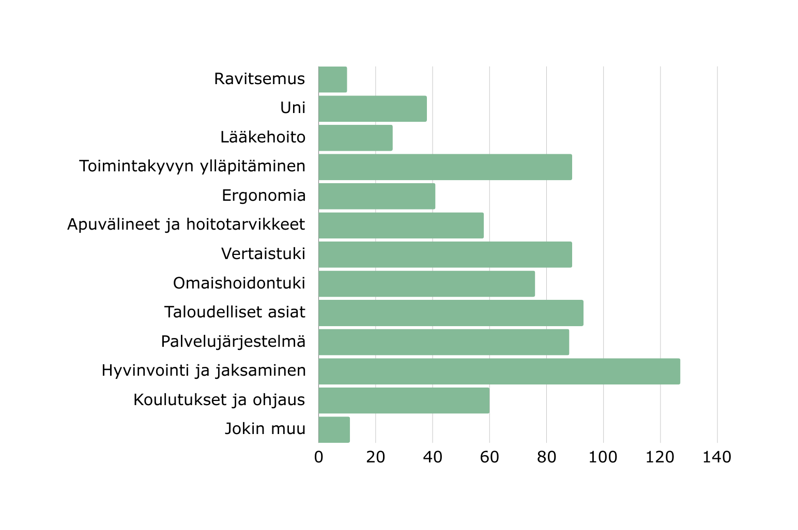

Mistä aiheista haluaisit saada lisätietoja?
Notes:
Vastaajista 58% koki, että ei ole saanut riittävästi tietoa omaishoitajuudesta.
Tietoa, ohjeistusta ja neuvontaa toivottiin erityisesti teemoista:
hyvinvointi ja jaksaminen, toimintakyvyn ylläpitäminen, vertaistuki,
taloudelliset asiat ja palvelujärjestelmä.

Slide 22
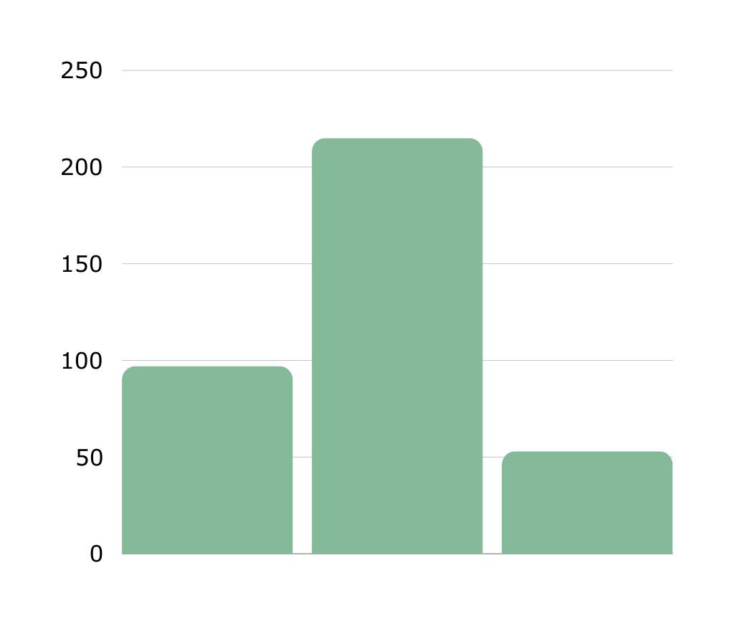
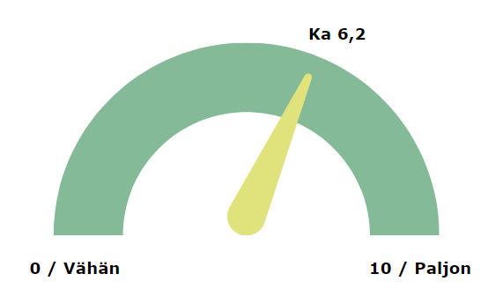
Osallistuminen ja tuki omaishoitajille suunnatusta yhdistystoiminnasta
En
Kyllä
En ole tietoinen toiminnasta
Notes:
Kysymyksissä yhdistystoiminnasta
27% vastaajista kertoi osallistuneensa,
61% ei ollut osallistunut ja 15% vastaajista ei ollut tietoinen yhdistysten järjestämästä toiminnasta omaishoitajille.
Yhdistystoimintaan osallistuneet antoivat saamastaan tuesta keskiarvoksi 6,2.
Kahden vastaajan kokemus yhdistykseltä saamastaan tuesta:
"Se on meille hyvin tärkeää, että saamme olla muiden ihmisten kanssa tekemisissä ja saada vertaistukea. Olen kiitollinen siitä, että meitä omaishoitajia otetaan huomioon ja järjestetään erilaisia tilaisuuksia."
"Oivaltajat - hanke on onnistunut valitsemaan puhuttelevia aiheita, on ollut todella hyviä tapahtumia ja koulutuksia perheille ja pariskunnille, myös sisarukset huomioitu."

Slide 23
Kokemuksia omaishoitajille suunnatusta yhdistystoiminnasta
Yleisimmin mainittuja kokemuksia:
  vertaistuki tärkeää
  retket ja tapahtumat virkistäviä
  toiminta eläkeläisille, ei nuorille työssäkäyville
  en pääse hoitotyöltä osallistumaan
  yhdessäolo ja vertaisuus erittäin tärkeä voimavara
  erityislasten äideille rentoutumispäivät tärkeitä
  ryhmien ohjaaminen tärkeää, ei vain kokemusten jakamista
  liikaa toimintaa, ei ehdi seurustella
  mainontaa enemmän
  kotisivuilta vain mahdollista tutustua, kun ei pääse paikalle
"Tärkeää kuulla toisten kokemuksia. Osallistun, jos vaan pääsen ja vapaa järjestyy."
“Vertaiset kertoo kokemuksiaan niin hyviä ja huonoja kuulen siinä sivussa ja otan opiksi ainakin yritän”
“Mieltä virkistävää kohdata omaishoitajia ja vaihtaa mielipiteitä ja ajatuksiaan heidän kanssaan”
Notes:
Yhdistystoimintaan osallistuneiden kokemuksista tärkeimpinä mainittiin vertaistuen ja yhdessäolon merkitys sekä erilaiset tapahtumat ja retket.
Yhdistystoiminnalle esitettiin monenlaisia toiveita, mm:
Tiedottamista ja mainontaa enemmän.
Toimintaa laajemmin eri paikkakunnille.
Toiminnan suuntaamista myös lapsensa omaishoitajalle ja nuorille työssäkäyville omaishoitajille.

Slide 24

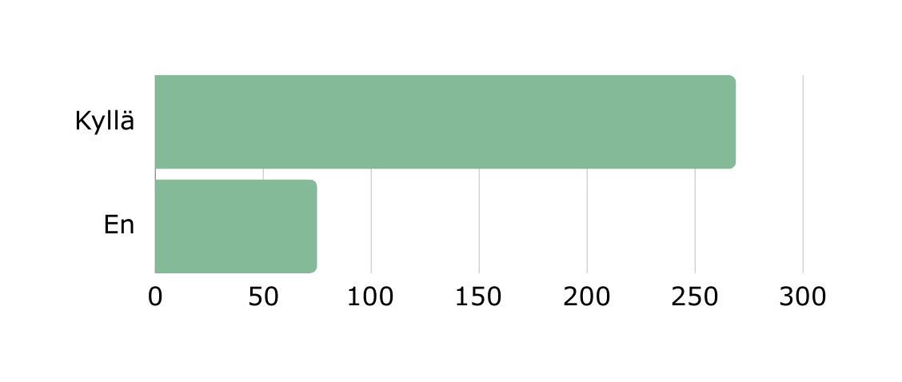
Tiedätkö, minne otat yhteyttä, jos tarvitset tietoa ja tukea omaishoitajuuteen?
269
75
Notes:
Suurin osa tähän kysymykseen vastanneista tiesi minne olla yhteydessä tuen ja tiedon tarpeen hetkellä.
Ne jotka eivät tienneet mihin ottaa yhteyttä vastasivat syyksi:
ei tiedä yhteystietoja
ei tiedä kenelle soittaa
yhteydenottoihin ei vastata
ei ole jaksanut selvittää
ei ole sopimusomais-hoitajuutta
ei ole ollut tarvetta tukeen tai tietoon
Dialla esiintyy HyvaEP:n chatbot Konsti. Konstilta voit kysyä matalalla kynnyksellä myös omaishoitajuuteen liittyviä kysymyksiä. Konsti hyödyntää tekoälyä, vastauksen saa nopeasti ja tieto on aina luotettavaa. Tarvittaessa Konsti ohjaa ammattilais-chattiin.

Slide 25
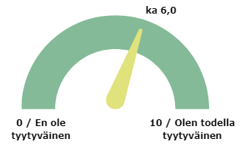

Kuinka tyytyväinen olet hyvinvointialueen omaishoidon tuen palveluihin ja henkilöstöön?
ka 6,9
0 / En ole tyytyväinen
10 / Olen todella tyytyväinen
Notes:
Hyvinvointialueen omaishoidontuen palvelut saivat keskiarvokseen 6,0.
Hyvinvointialueen omaishoidontuen henkilöstö sai keskiarvokseen 6,9.
Omaishoidontuen palvelut herätti paljon kysymyksiä ja
palvelujärjestelmälle annettiin tiukkaakin kritiikkiä mm päätöksiä käsiteltäessä vedottiin yksilöllisten tarpeiden huomioimiseen ja selvittämiseen. Kysyttiin omaishoitajan hyvinvoinnin, asiakasturvallisuuden, palvelulupausten ja ennalta ehkäisevän toiminnan perään omaishoidettavan ja omaishoitajan hyvinvoinnin varmistamiseksi.
Vastaajien kommentit:
"Jos omaishoitaja osaa kysyä palveluja, silloin niitä saa. Muuten hyvinvointialue ei yhteyttä ota. Palveluja ja tukea ei tyrkytetä. Tähän voisi kiinnittää huomiota."
"Palvelusuunnitelman päivityksessä tahdikkuutta, empaattisuutta, ja perehtymistä asiakkaaseen ennen kun tullaan tekemään päivitystä."

Slide 26
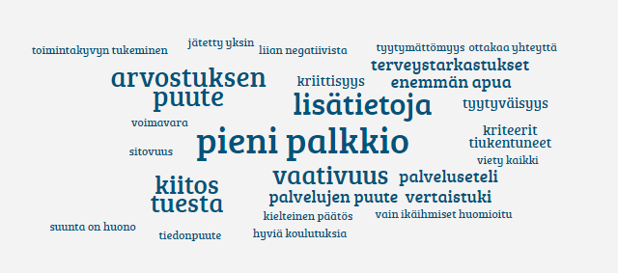
Mitä muuta haluat sanoa omaishoitoon liittyen?
Notes:
Palautetta ja muita terveisiä annettiin todella runsaasti. Lähes puolet kyselyyn vastanneista käytti vielä mahdollisuuden vapaan sanan kirjoittamiseen. Pääosin viesteistä välittyi tyytymättömyys, väsymys ja turhautuminen.
Sanapilveen on koottu näistä omaishoitajien vapaista kommenteista asiasanoja.
Rakentavaa palautetta annettiin seuraavin kommentein:
"Ettei meitä omaishoitajia ja hoidettavia unohdeta näissä hyvinvointialueen säästösuunnitelmissa. Kaikilla meillä on oikeus hyvään hoitoon ja elämään iästä sekä paikasta riippumatta".
"Mitätön korvaus tehtyyn työmäärään nähden 24/7. Työn arvostuksen vähäisyys ärsyttää."
"Tuntuu, että monet asiat vain muuttuvat ja vaihtuvat ja meille omaishoitajille tieto ei välttämättä lainkaan kulje."
"Auttakaa omaisestaan huolta pitäviä ajoissa, ettei kukaan uupuisi tämän raskaan rakkaan taakan alle."
"Kaikkien tarpeet eivät ole samanlaisia, niin toivoisin, että pystyttäisiin tukemaan omaishoitajia yksilöllisemmin."
Myös positiivista palautetta kiitosten ja avun saannin muodossa annettiin.
Seuraavassa vastaajien kommentteja:
"Voisi harkita jotain omaishoitaja lehteä, jossa on tietoa Omaishoitajan tuki ja hyvinvointi palveluista ym."
"Kyllähän näitä kaikkia järjestetään, mutta moni ei pääse lähtemään."

Slide 27

Omaishoidon tuen palveluiden työntekijöiden yhteystiedot löytyvät hyvinvointialueen nettisivuilta:
www.hyvaep.fi -> palvelut -> ikäihmisten palvelut -> omaishoidontuki
www.hyvaep.fi -> palvelut -> vammaisten palvelut -> omaishoidontuki alle 65-vuotiaille
“Omaishoitajien asiantuntemus ja kokemustieto on arvokasta ja tämän avulla pystymme toivottavasti vastaamaan tuen tarpeisiin jatkossa paremmin”
Lämmin Kiitos omaishoitajille
Notes:
Omaishoidon tuen palveluihin liittyvien tukien ja resurssien parantaminen on selvästi tarpeen monesta eri näkökulmasta.
Kyselyssä nousi esiin monia tärkeitä aiheita, kuten korvauksen riittämättömyys, tiedon puutteet palveluista, sekä tarpeet yksilöllisempään tukeen ja palveluihin eri elämäntilanteissa.
On tärkeää, että omaishoitajat saavat tarvitsemaansa tukea ja että heidän työtään arvostetaan asianmukaisesti.
Jatketaan työtä näiden asioiden parantamiseksi!
Omaishoidon tuen palveluiden asiakasohjauksen yhteystietoja ollaan yhdenmukaistamassa parhaillaan. Päivitetyt ja voimassa olevat yhteystiedot löydät aina varmimmin hyvaep.fi nettisivuilta.
Hyvinvointialueen vammaispalveluista ja ikäpalveluista kiitetään omaishoitajia antamastaan arvokkaasta panostuksesta kyselyyn vastaamalla.
Virve Rinne ikäpalveluiden asiakasohjauksen palvelualuejohtajan viransijainen toteaa, että:
"Tietoisuuden lisääminen tuntuu kaiken kaikkiaan tärkeältä, mm palvelusetelin käyttöönottoon, hyvinvointi- ja terveystarkastusten toteuttamiseen sekä yhdistysten toimintaan liittyen.
Yhtenä alueella olevana kehitettävänä ja laajennettavana palveluna on kotiin vietävän kiertävän perhehoidon järjestäminen ikäpalveluissa."

Slide 28


Hyvinvoiva Etelä-Pohjanmaa – hanke​
Tulevaisuuden sosiaali- ja terveyskeskus - hanke
Lakeuden Omaishoitajat ry
Invalidiliitto
Etelä-Pohjanmaan hyvinvointialue
Kyselyn koostaneet: Kirsi Mannila ja Anneli Riski
Hyvinvoiva Etelä-Pohjanmaa -hanke
Notes:
Lämmin kiitos omaishoitajille!

